Slide 1



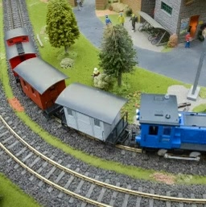
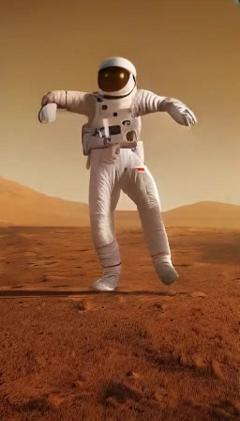
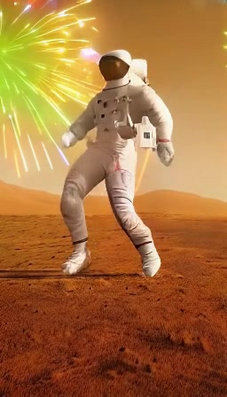
Notes:
素材ID：AI-002
论文：VideoPoet: A Large Language Model for Zero-Shot Video Generation
会议：ICML 2024
奖项：Best Paper
图号：Figure 2，PDF第3页
类型：数据与表示
借鉴点：在一个横向序列中展示文本、视频、音频的统一编码及编码器/解码器，适合多模态LLM训练表示。
论文URL：https://proceedings.mlr.press/v235/kondratyuk24a.html
官方获奖URL：https://icml.cc/virtual/2024/awards_detail
原始论文与绘图来源：见本页论文链接及仓库 catalog/papers.md。

